Slide 1
Learning Class
Java 19
Lionel Odolant
27 Septembre 2022
Notes:
- Lionel
- Clignement d’yeux, et Java 19 ?
- Qu’est ce que ça apporte ?
- Partie technique un peu ennuyeuse
- Partie théorique un peu plus intéressante
- Partie pratique :)

Slide 2
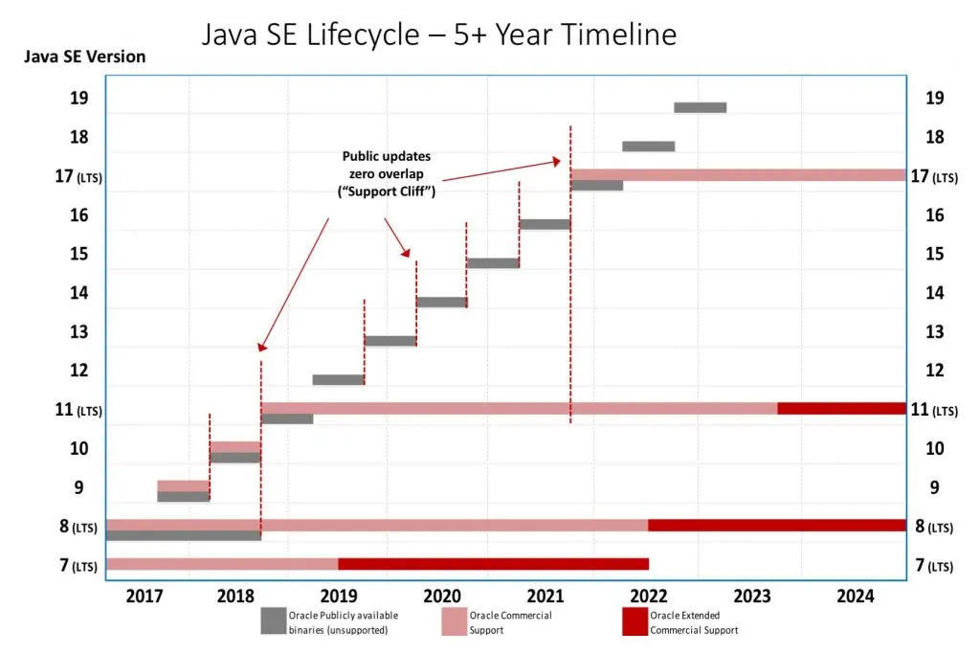
Java versions : Où on est-t-on ?
2
Notes:
Beaucoup de versions, ça s’est accéléré
Pour une bonne migration :
- LTS : 8 (8), 11 (4), 17(1), 21 (+1)
- Sécurité (Meilleure)
- Performances (Nouveaux GC, Jigsaw)
- Features (Dév)
1

Slide 3
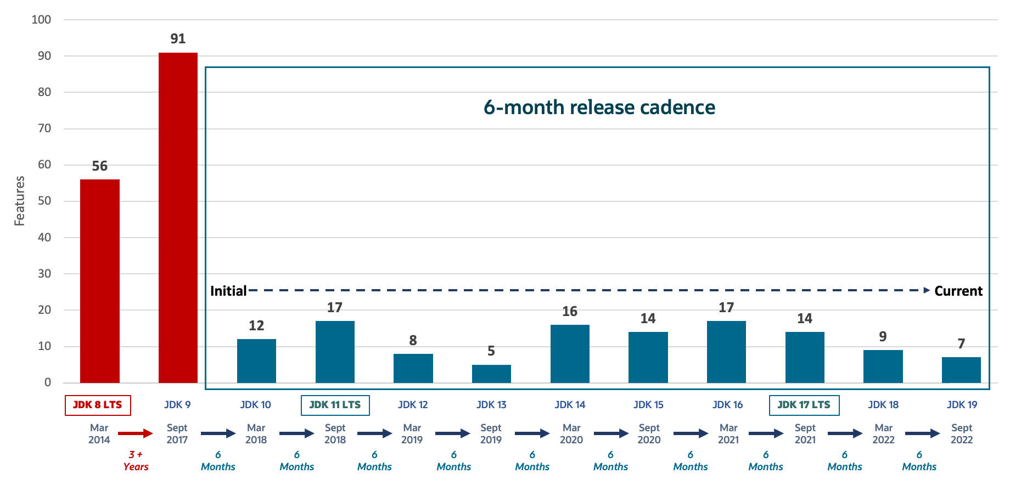
Nouvelles features
Notes:
- Itération plus rapide
- Forcément moins de features
- Ils continuent de bosser dessus !
- Java 19 est une « petite » version en soit
- 7 Features dedans

Slide 4
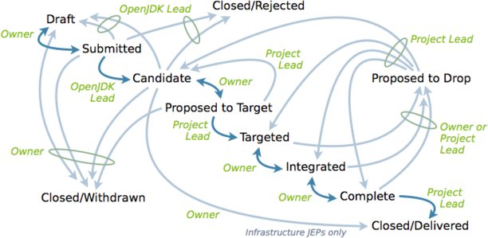
Nouvelles features ?
Comment sont-elles ajoutées
JCP : Java Community Process
JLS : Java Language Specification
JVMS : Java Virtual Machine Specification
JSR : Java Specification Request
JEP : JDK Enhancement Proposal
=> https://openjdk.org/jeps/0
Notes:
JCP : Document qui codifie le processus :
Comment les features sont proposées, étudiées, acceptées.
JLS : Syntax? Program Java ? Quoi passer ?
JVMS : JVM ? Compilation ? Loading ?
JSR : On initie une JSR (On spécifie l’idée)
Cette idée sera étudiée… Pour être adoptée ou écartée
Au cours de l’étude, on génère une JEP
Cette JEP :
Draft →Submitted → Candidate → Proposed to Target → Targeted → Integrated → Complete → Closed/Delivered

Slide 5
Développement Itératif
Incubation : Proposer des APIs non finales. Elles seront soient finalisées, soit supprimées
Utilisation :
--add-modules jdk.incubator.concurrent
--add-exports jdk.incubator.concurrent/jdk.incubator.concurrent=ALL-UNNAMED
Preview : Donne un aperçu, ouverte aux feedbacks des Développeurs !
Utilisation :
--enable-preview
Notes:
Vous connaissez Jigsaw !

Slide 6
Grands projets Java
Présentation
AMBER - "Petites" fonctionnalités - Enrichir le langage | LOOM - Tâches légères - Revoir le modèle de concurrence
VALHALLA - Etendre le modèle de données Java - Abstractions des langages orientés objets - Performances des types primitifs - Permettre de créer des value-objects - Permettre de créer des types primitives custom | PANAMA - Améliorer les interactions entre la JVM et des APIs externes (Non-Java)
Notes:
Amber : Votre préféré.
Loom : Avec le temps que j’ai passé à apprendre les Executors, les CompletableFutures ?
Valhalla : C’est plus du Java !
Panama : C’est quoi ça ?

Slide 7
Grands projets Java
Jusqu’à présent
AMBER - Pattern Matching for Switch and instanceof - Switch Expressions - Classes scellées - Records - Text blocks | LOOM - RAS
VALHALLA - Travaux préparatoires - Candidats : Classes primitives | PANAMA - Vector API
Grands projets Java
Notes:
On parle pas du var.
Panama : Vroom GPU

Slide 8
Grands projets Java
Dans Java 19 !
AMBER - Pattern Matching for Switch – Third Preview - Record Patterns – Preview | LOOM - Virtual Threads – Preview - Structured Concurrency - Incubator
VALHALLA - RAS | PANAMA - Foreign Function and Memory API – Preview - Vector API – Fourth Incubator
Grands projets Java

Slide 9
Codons ?
Présentation du projet
Projet obsolète : Présentation
Notes:
- Je suis un stagiaire
- On est sur une version intermédiaire (18)
- Dépendances
- Test

Slide 10
Codons ?
Mise à jour du projet
Conversion en java 19
Notes:
- Fuite en avant
- On veut la montée.

Slide 11
Codons ?
Adaptation du projet
Pattern Matching for Switch
Java 16 : Les Patterns Matching (sur instanceof)
Application sur des switch
Filtre sur null
Filtre avec garde
Exhaustivité des types
Fallthrough pour les gardes
Fallthrough pour les types
Le compilateur nous soutient !
Notes:
- Java Old : instanceof + cast
- Java 16 : Patterns matching sur instanceof
=> Moins verbeux
- Java 17/18/19 : Pareil sur Switch
Complexité cognitive
Moins verbeux
Bye bye cast !
Moins de bugs (grâce au compilateur, à l’exhaustivité)
Anecdote technique : null lève un NPE pour la rétro-compatibilité

Slide 12
Codons ?
Adaptation du projet
Pattern Matching for Switch
Java 16 : Les Patterns Matching (sur instanceof)
Application sur des switch
Filtre sur null
Filtre avec garde
Exhaustivité des types
Fallthrough pour les gardes
Fallthrough pour les types
Le compilateur nous soutient !
Notes:
- Java Old : instanceof + cast
- Java 16 : Patterns matching sur instanceof
=> Moins verbeux
- Java 17/18/19 : Pareil sur Switch
Complexité cognitive
Moins verbeux
Bye bye cast !
Moins de bugs (grâce au compilateur, à l’exhaustivité)
Anecdote technique : null lève un NPE pour la rétro-compatibilité

Slide 13
Codons ?
Utilisation des fonctionnalités
Record Patterns
Java 16 : Les Patterns Matching (sur instanceof)
Java 16 : Records
- Déconstruire un record en ses attributs
- « Support des Generics »
- Exhaustivité du switch avec les Generics sur des classes scellés
Notes:
RECORD (Données immutables) mettent en avant la structure interne :
Pour chaque attribut :
- Accesseur public
- Attribut final et privé
- Constructeur pour chaque attribut
- Equals & hashcode
- toString
- Réécriture du instanceof avec éléments
- Marche avec des records imbriqués
- Exhaustivité

Slide 14
Codons ?
Utilisation des fonctionnalités
Virtual Threads
Un Thread est coûteux
Habitude de gérer un pool
Notes:
Avant Loom (Startup=1ms, Memory=2MB, switch=100micro-s) :
Couplage fort entre Thread et Tâche à exécuter : Until fin/l'exception/Interruption
SIMD : Un Thread par coeur physique, CPU, les threads utilisent tout le CPU
Bloquyant : Les Threads attendent, réseau, disque, BD, I/O... (Thread inactif).
Executor, un Thread va enchainer les tâches
Avec Loom: Un Thread peut être libéré de sa tâche et la reprendre.
Carrier Thread : Sur opération bloquante, on enlève le Thread Virtual, et on un prend un autre (nouveau/anciennement bloqué)
Une seule tâche dans sa vie, WorkStealing

Slide 15
Codons ?
Utilisation des fonctionnalités
Structured Concurrency
L'ExecutorService exécute les tâches et les sous-tâches
Ces tâches sont menées en concurrences
L'API ne gère pas la synchronisation… Le développeur le fait !
Pour une tâche divisée en sous-tâches, ses sous-tâches sont rattachées au StructuredTaskScope
Notes:
Scope pour hiérarchiser les exécutions
- S’exécute dans le main créateur
- Créer des threads à la demande
- Synchroniser exécution des tâches
Join : Exécute jusqu’à ce que le scope soit content, on reprend la main après
StructuredTaskScope : Need all
ShutdownOnSuccess : Need any
ShutdownOnFailure : Fail fast

Slide 16

Questions

Slide 17
17

